Slide 1

PRVOUKA
Les, chování v lese
Zpracovala: Mgr. Jana Ottová

Slide 2
Název projektu | Moderní škola
Registrační číslo projektu | CZ.1.07/1.4.00/21.3202
Označení klíčové aktivity | VY_32_INOVACE_41_PRV_20
Předmět | PRVOUKA
Téma | Les, chování v lese
Autor | Mgr. Jana Ottová
Anotace | Seznámení s lesem, se zásadami správného chování v lese
Očekávané výstupy | Poznat co patří do lesa, umět se v lese správně chovat
Jazyk | čeština
Druh učebního materiálu | POWER POINT
Cílová skupina/ročník | žák Speciální ZŠ/1. – 3. ročník
Cíl prezentace | Získání nových informací a prohloubení znalostí žáků
Časová dotace | 20 minut
Vytvořeno (škola, dne) | Speciální základní škola, Česká Kamenice, Jakubské nám. 113, p. o., 27.4.2013

Slide 3
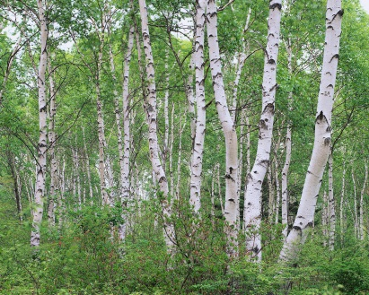
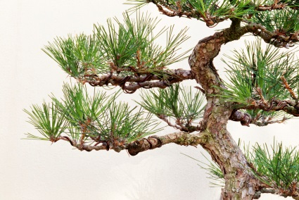
Ukaž a pojmenuj stromy, které rostou v lese. Ostatní škrtni.
smrk
třešeň
dub
jabloň
bříza
borovice

Slide 4
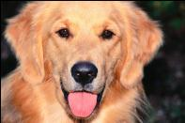
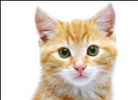
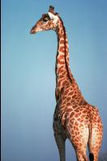
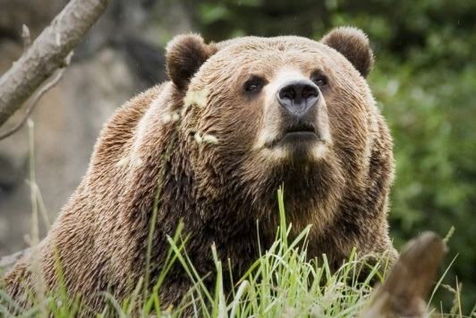

Ukaž a pojmenuj zvířátka, která žijí v lese. Ostatní škrtni.

Slide 5
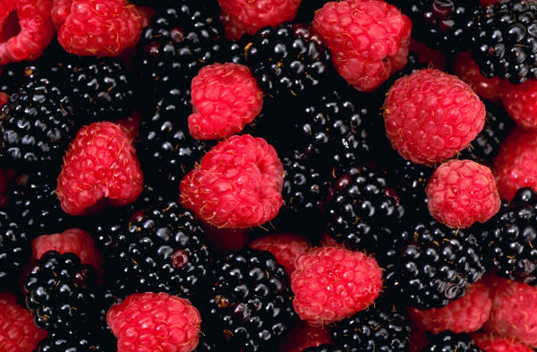

Ukaž a pojmenuj plody, které rostou v lese. Ostatní škrtni.

Slide 6

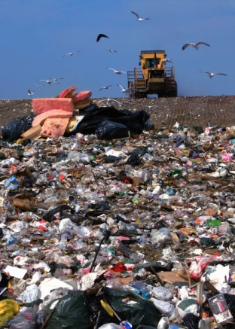


Lesy musíme chránit. Podle obrázků popiš jak se máme chovat v lese.

Slide 7
POUŽITÉ ZDROJE
Microsoft - http://office.microsoft.com
„Materiál je určen pro bezplatné používání pro potřeby výuky a vzdělávání ve všech typech škol a školských zařízení. Jakékoliv další využití podléhá autorskému zákonu. Veškerá vlastní díla autora (fotografie, videa) lze bezplatně dále používat i šířit při uvedení autorova jména."

